Slide 1


Slide 2
Qu’est-ce que CSS?
Langage qui vient en complément de l’html.
Permet de gérer et organiser l’apparence de la page web (texte, couleur, fond d’écran…).
Tous les navigateurs ne connaissent pas l’ensemble des propriétés CSS, (plus il est ancien et plus cela est vrai) : de ce fait, ils ignorent la propriété à appliquer.
Pour rappel : le site www.caniuse.com permet de vérifier la compatibilité avec les différents navigateurs.

Slide 3
Comment le mettre en place?
Où écrire le CSS?
Dans un fichier .css => recommandé.
Dans l’entête <head> du fichier html.
Dans les balises du fichier html grâce à l’attribut « style » => déconseillé.
Dans le fichier .CSS
Les propriétés sont dans un fichier .css.
On appellera ce fichier dans la balise <HEAD></HEAD> de votre page HTML.
<head>
<meta charset="utf-8" />
<link rel="stylesheet" href="style.css" />
<title>Premiers pas en CSS</title>
</head>

Slide 4
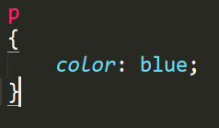
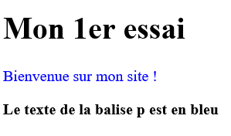
Comment le mettre en place?
Fichier style.css
Fichier index.html
<!DOCTYPE html>
<html>
<head>
<meta charset="utf-8" />
<link rel="stylesheet" href="style.css"/>
<title>Premiers pas en CSS</title>
</head>
<body>
<h1>Mon 1er essai</h1>
<p>Bienvenue sur mon site !</p>
<strong>Le texte de la balise p est en bleu</strong>
</body>
</html>

Slide 5
Comment le mettre en place?
Dans l’entête <head> du fichier html
On indique le code directement dans une balise <style> à l’intérieur de la balise <head>
Nous utiliserons la propriété couleur dans un premier temps, nous l’étudierons en détail plus loin dans le cours.
Non recommandé.
Exemple :
<head>
<meta charset="utf-8" />
<style>
p
{
color: blue;
}
</style>
<title>Premiers pas en CSS</title>
</head>

Slide 6
Comment le mettre en place?
Directement dans les balises.
Non recommandé : en effet, cela complexifie la maintenance (il faut appliquer un même style à l’ensemble des balises concernées).
On ajoute l’attribut style dans la balise souhaitée.
Exemple :
<p style="color: blue;">Bienvenue sur mon site !</p>

Slide 7
En résumé
Il est donc recommandé d’utiliser une feuille de style plutôt que d’utiliser le CSS directement dans le fichier html que ce soit dans une balise ou dans l’entête.
Cela permet de :
Structurer son site web.
Faciliter la maintenance et la mise à jour : il suffit de modifier le code du CSS pour que cela s’applique à l’ensemble du site.
Donner une cohérence à l’ensemble du site.
Le code sera plus léger et lisible.
Le temps de téléchargement sera aussi plus rapide.

Slide 8
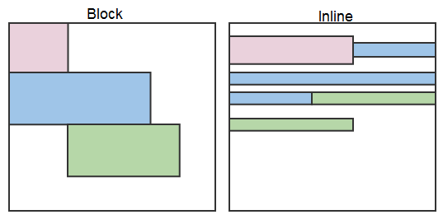
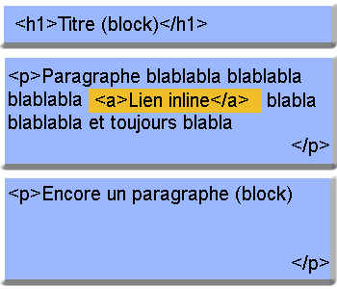
Structurer une page
Une page web est en fait un empilement de blocs, de balises qui sont principalement de 2 types :
« inline » (<a>, <img>, <span>…)
Se trouve obligatoirement dans une balise de type « block »
Ne crée pas de retour à la ligne
« block » (<p>, <h1>, <div>, <footer>…)
Crée obligatoirement un retour à la ligne
Par défaut, un bloc occupe 100% de la largeur disponible
Le css va pouvoir nous aider à placer plus facilement les éléments dans la page HTML.

Slide 9
Comment appliquer un style?
Sur des balises.
Sur des id et class.
Un style est composé d’un sélecteur, de propriétés et de valeurs.
sélecteur
{
propriété1:valeur;
propriété2:valeur;
}
L’ensemble des propriétés est disponible sur :
https://meiert.com/en/indices/css-properties/ https://developer.mozilla.org/fr/docs/Web/CSS/Reference#Index_des_mots-cl%C3%A9s
Il est également possible d’appliquer le style choisi à plusieurs sélecteurs.
sélecteur1,sélecteur2,sélecteur3
{
propriété1:valeur;
propriété2:valeur;
}

Slide 10
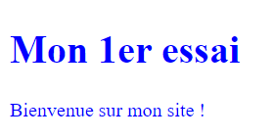
Comment appliquer un style?
Balises
Nom_balise
{
propriétés:valeur;
}
L’inconvénient de cette méthode est que le style est nécessairement applicable à chaque fois que la balise est affichée dans la page html.
Pour un paragraphe par exemple, il est possible que la couleur du texte ne soit pas toujours la même.
Il est donc possible de créer son propre sélecteur.
Exemple :
p
{
color: blue;
}
Exemple avec 2 sélecteurs :
p,h1
{
color: blue;
}

Slide 11
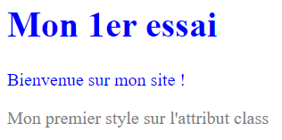
Comment appliquer un style?
Class et id
Il s’agit d’attributs spéciaux qui sont utilisables sur l’ensemble des balises HTML.
Attribut class :
L’avantage de cette méthode est que l’on peut utiliser le style sur n’importe quelle balise de son choix en appelant l’attribut class.
On les utilise essentiellement pour définir l'aspect des mots, phrases et paragraphes.
Fichier CSS
.mon_style_p
{
color: grey;
}
Fichier HTML
<p class="mon_style_p">Mon premier style sur l'attribut class
</p>

Slide 12
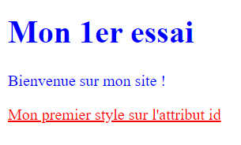
Comment appliquer un style?
Attribut id :
Fonctionne de la même manière que class mais il ne peut être appelé qu’une seule fois.
On les utilise essentiellement pour placer des blocs dans la page HTML.
Fichier CSS
#mon_style_a
{
color: red;
}
Fichier HTML
<a id="mon_style_a" href="ma_page.html">Mon premier style sur l'attribut id
</a>

Slide 13
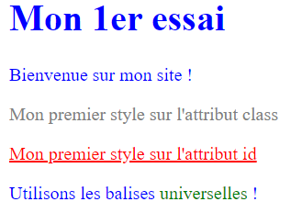
Comment appliquer un style?
Balises universelles
Elles sont nécessaires en cas de mise en évidence des parties de texte qui ne sont pas encadrées par des balises ou d’un bloc de texte.
<span></span> : utilisée pour des parties de texte dans un paragraphe.
<div></div> : utilisée pour des blocs de textes.
Fichier CSS
.mon_style
{
color: green;
}
Fichier HTML
<p>Utilisons les balises <span class="mon_style"> universelles</span> !
</p>

Slide 14
Comment appliquer un style?
Sélecteurs avancés
Sélecteur | Exemple
Universel : * Sélectionne toutes les balises existantes. | * { color:blue; }
une balise contenue dans une autre : balise1 balise2 | h1 em { color:blue; } Sélectionne toutes les balises em contenues dans h1.
une balise qui en suit une autre : balise1+balise2 | h1 + p { color:blue; } Sélectionne la première balise<p>située après un titre<h1>.
une balise qui possède un attribut : balise[attribut] | a[title] { color:blue; } Sélectionne tous les liens ayant un attribut title.

Slide 15
Formater son texte
Le texte d’une page web peut être mis en forme grâce à :
Taille.
Police.
Effets.
Alignement.
Eléments flottants.

Slide 16

Formater son texte
Taille
Propriété CSS : font-size
Elle peut être :
Absolue : pixels (px), centimètres (cm), millimètres (mm). A utiliser quand on est certain de l’affichage que l’on souhaite car la taille est fixe, en fonction de la résolution de l’écran, il pourra être illisible. La taille standard du texte est de 16px.
Exemple :
p
{
font-size: 7px; /* paragraphe 7 pixels */
}
Relative : pourcentage(%,vw,vh,vmin,vmax), unité de mesure (em,rem), mot clés. Permet une meilleure adaptabilité aux préférences utilisateur.
%,vw,vh,vmin,vmax : appliquera le pourcentage par rapport à la taille totale de la page.
em,rem : 1em ou 1rem = taille normale (16px), on peut augmenter ou réduire le chiffre (décimal)
0.8em (texte plus petit) ou 2.5em (texte plus grand).
Mots clés : xx-small, x-small, small, medium, large, x-large, xx-large.
<p>I</p>

Slide 17
Formater son texte
Police
Propriété CSS : font-family
Il faut que l’utilisateur l’ait sur son ordinateur sinon le navigateur prendra sa police par défaut.
Pour éviter cela, il est recommandé d’indiquer plusieurs polices dans son CSS.
Les polices les mieux gérées par les navigateurs car souvent les plus courantes sur les postes clients :
Arial ;
Arial Black ;
Comic Sans MS ;
Courier New ;
Georgia ;
Impact ;
Times New Roman ;
Trebuchet MS ;
Verdana.
Possibilité de télécharger automatiquement la police, cela fonctionne correctement avec l’ensemble des navigateurs.
Le fichier de police ne doit pas excéder 1Mo.
Vérifier que la police ne soit pas soumise aux droits d’auteur sinon ne sera pas utilisable, il existe des sites qui proposent des polices gratuites : https://www.fontsquirrel.com/
Tous les formats de fichiers fonts ne sont pas pris en compte par les navigateurs :
.ttf : TrueType Font. IE9 et tous les autres navigateurs.
.eot : Embedded OpenType. Internet Explorer toutes version (format propriétaire Microsoft).
.otf: OpenType Font. Ne fonctionne pas sur Internet Explorer.
.svg: SVG Font. iPhones et iPads.
.woff: Web Open Font Format. IE9 et tous les autres navigateurs.
Plus d’informations : https://www.w3.org/Style/Examples/007/fonts.fr.html

Slide 18
Formater son texte
Dans le fichier CSS, on déclare de la façon suivante :
@font-face
{
font-family: ‘MaPolice';
src: url('MaPolice.eot') ,
url(' MaPolice.woff')
url('MaPolice.ttf'),
url('MaPolice.svg') ;
}
Les fichiers fonts doivent être dans le même répertoire que le CSS.
Le but étant d’être compatible avec un maximum de supports, il est préférable de proposer au téléchargement un maximum de format de fichiers font.

Slide 19
Formater son texte
Effets
Italique, oblique
Propriété CSS : font-style
Italique : italic
Oblique : oblic (légèrement différent d’italic)
Normal : normal
Gras
Propriété CSS : font-weight
bold
h1
{
font-style: italic;
}
p
{
font-weight: bold;
}

Slide 20
Formater son texte
Soulignement
Propriété CSS : text-decoration
underline : souligné.
line-through : barré.
overline : ligne au-dessus.
blink : clignotant. Ne fonctionnent pas sur Internet Explorer et Google Chrome.
none : normal (par défaut).
p
{
text-decoration : underline;
}

Slide 21
Formater son texte
Alignement
Propriété CSS : text-align
left : aligné à gauche (par défaut).
center: centré.
right: aligné à droite.
justify: justifié (prendre la largeur maximale sans laisser d'espace blanc à la fin des lignes).
p
{
text-align : justify;
}

Slide 22
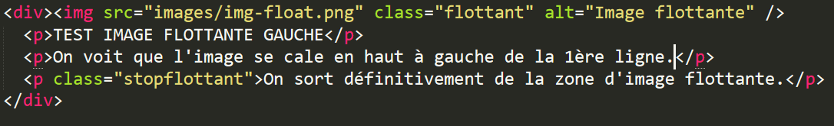
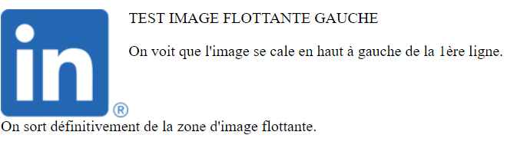
Formater son texte
Elément flottant
Permet de placer un élément à droite ou à gauche d’un autre élément, cela peut être utile par exemple pour insérer une image en début d’un paragraphe.
Propriété CSS : float
left : aligné à gauche (par défaut).
right: aligné à droite.
.flottant { float: left; }
.stopflottant { clear: both; }

Slide 23
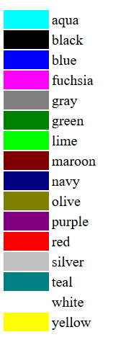
Couleur et arrière plan
Il existe 16 couleurs normalisées W3C pour définir les couleurs de police ou de fond.
Plus d’informations : https://www.w3.org/wiki/CSS/Properties/color/keywords#Basic_Colors
Il est également possible de personnaliser vos propres couleurs en utilisant :
codes hexadécimaux des couleurs : exemple : black => #00000.
la méthode RGB (Red-Green-Blue) : où l’on « joue » avec les quantités de rouge, bleu et vert.
https://htmlcolorcodes.com/ est un nuancier qui vous permet d’avoir les codes hexadécimaux mais aussi le RGB.

Slide 24
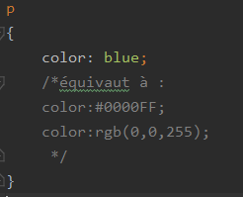
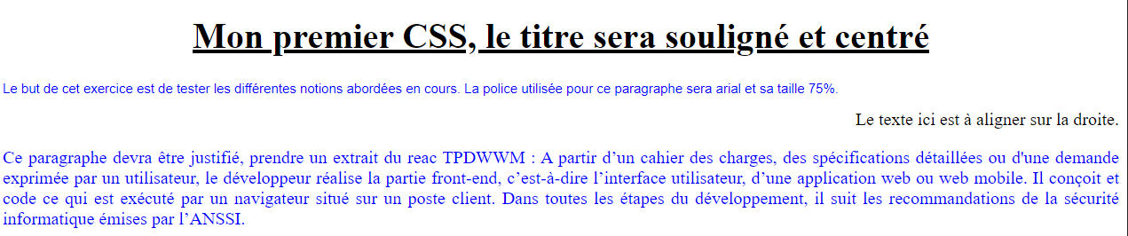
Couleur et arrière plan
Couleur de texte

Slide 25
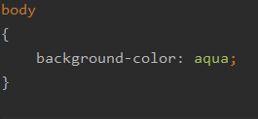
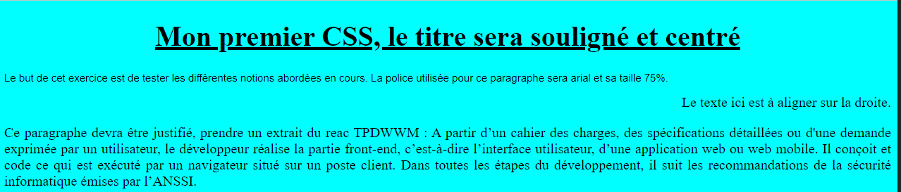
Couleur et arrière plan
Couleur de fond

Slide 26
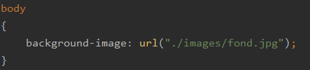
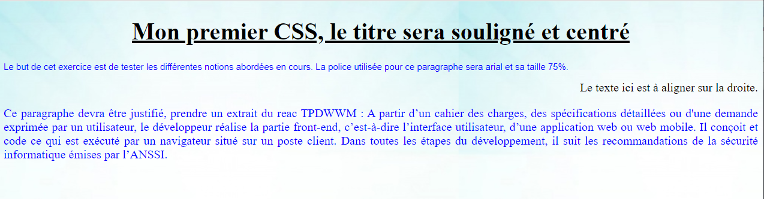
Couleur et arrière plan
Image de fond

Slide 27
Couleur et arrière plan
Propriétés | Rôle
background-attachment : fixer le fond
fixed scroll | Image reste fixe. Image défile au scroll.
background-repeat : répéter le fond
no-repeat repeat-x repeat-y repeat | Pas de répétition. Répétition sur la 1ère ligne. Répétition sur la 1ère colonne. Mosaïque.
background-position : positionner le fond
top bottom left center right | Haut. Bas. Gauche. Centre. Droite.

Slide 28
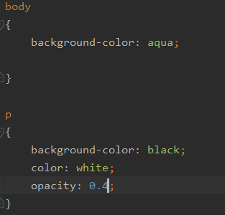
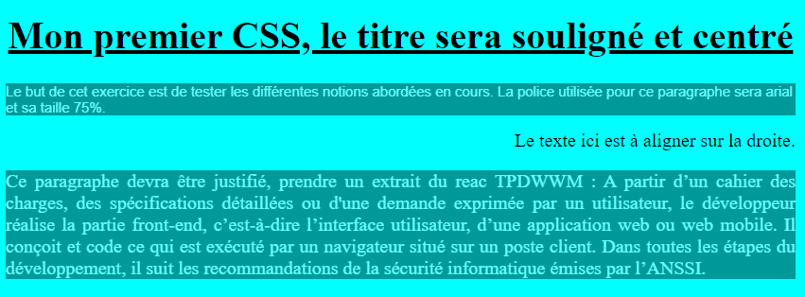
Couleur et arrière plan
Transparence

Slide 29
Bordures et ombres
Permettent de définir des zones dans votre page.
Propriété CSS : border
Bordure : se caractérise essentiellement par :
Epaisseur en valeur absolue ou relative.
Couleur.
Type
none: pas de bordure (par défaut) ;
solid: trait simple ;
dotted: pointillé ;
dashed: tiret ;
double: bordure double ;
groove: relief ;
ridge: autre effet relief ;
inset: effet 3D global enfoncé ;
outset: effet 3D global surélevé.

Slide 30
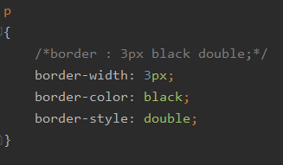
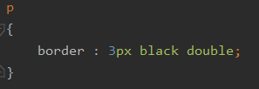
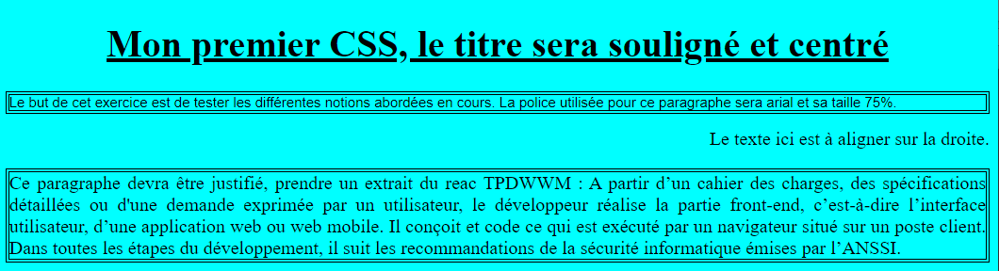
Bordures et ombres

Slide 31
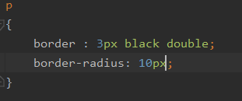
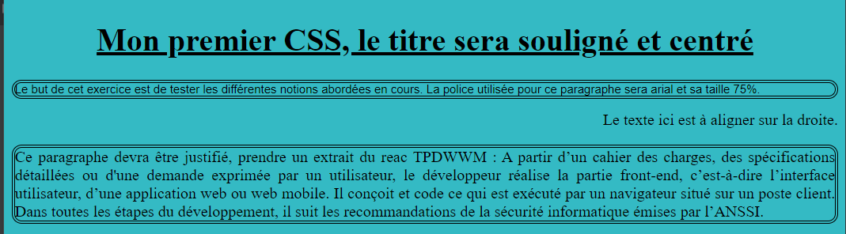
Bordures et ombres
Il est également possible de :
gérer les côtés indépendamment :
border-top: haut.
border-bottom: bas .
border-left: gauche.
border-right: droite.
créer des arrondis :
border-radius :
valeur en valeur absolue ou relative qui s’appliquera à tous les angles ou pour chaque angle.

Slide 32
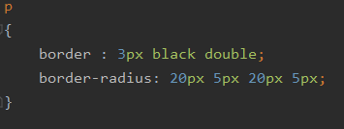
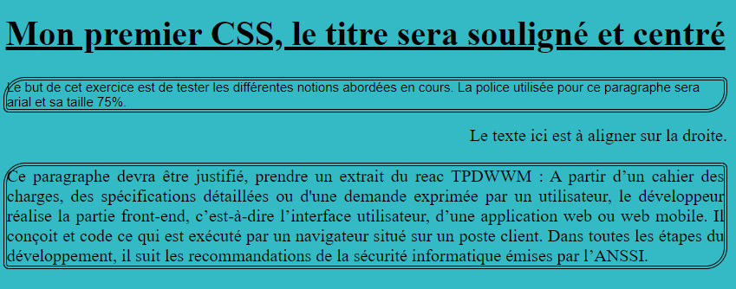
Bordure et ombres

Slide 33
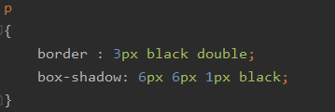
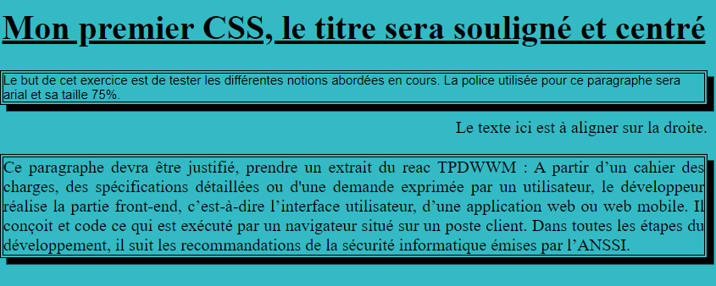
Bordures et ombres
Ombres
Bloc complet : box-shadow qui permet de définir dans l’ordre suivant :
Décalage horizontal.
Décalage vertical.
Adoucissement dégradé.
Couleur.

Slide 34
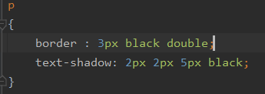
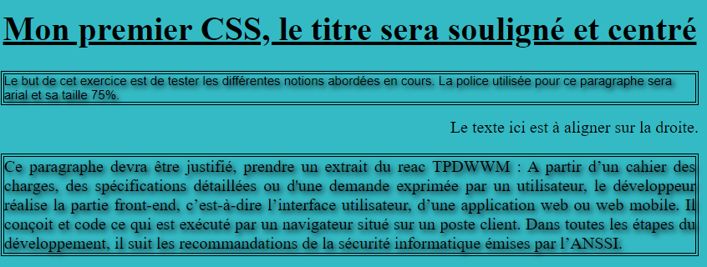
Bordures et ombres
Ombres
Texte : text-shadow qui permet de définir dans l’ordre suivant :
Décalage horizontal.
Décalage vertical.
Adoucissement dégradé.
Couleur.

Slide 35
Les tableaux
L’ensemble des propriétés html déjà vues sont applicables dans les tableaux.
Nous allons donc nous focaliser sur les propriétés suivantes :
border-collapse.
border-spacing.
caption-side.
empty-cells.
table-layout.
vertical-align.

Slide 36
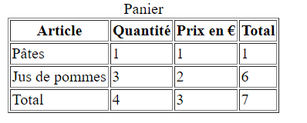
Les tableaux
Gérer les bordures
Actuellement, si on ajoute un border solid à notre tableau, on obtient le résultat suivant :
Pour solutionner ce problème , on va utiliser la propriété border-collapse :
Prend les valeurs :
separate : valeur par défaut : bordures séparées et distinctes.
collapse : bordures adjacentes vont être fusionnées.
De façon générale, on applique la propriété border-collapse à la balise <table> et border aux balises <td> et <th>.
Le tableau prend une bordure mais également chaque cellule dans celui-ci, ce qui donne cette impression de double bordure.

Slide 37
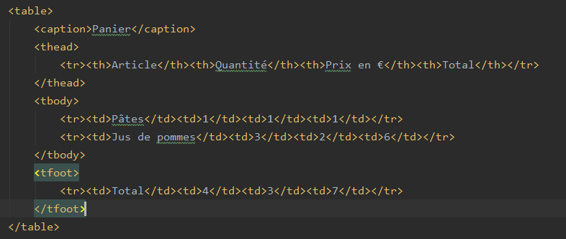
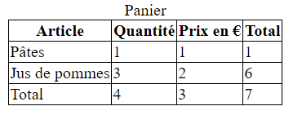
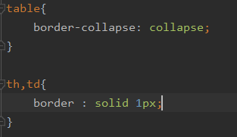
Les tableaux

Slide 38
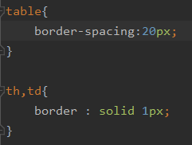
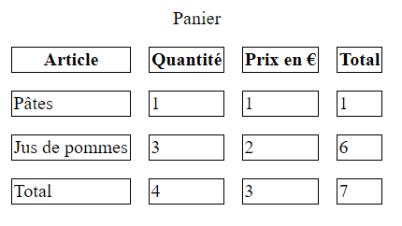
Les tableaux
Gérer soit même l’espacement entre les cellules
Propriété : border-spacing.
Représente la distance entre 2 bordures adjacentes (valeur absolue ou relative).
Remarque : si on passe le border-spacing à 0, cela n’aura pas le même effet que le collapse, les bordures seront accolées.

Slide 39
Les tableaux
Contrôler la largeur des colonnes
Propriété : table-layout.
Permet de gérer la largeur des différentes colonnes du tableau (en choisissant avec quel algorithme la largeur de chaque colonne doit être calculée).
Prend les valeurs :
auto : valeur par défaut . Calcul automatique de la largeur des différentes colonnes du tableau afin de prendre le moins d’espace possible en hauteur. Si une valeur a été définie pour la propriété width alors celle-ci sera respectée tant que contenu ne dépasse pas le tableau.
fixed : Largeur des colonnes déterminée à partir de la propriété width des éléments table ou col ou de la première ligne du tableau.

Slide 40
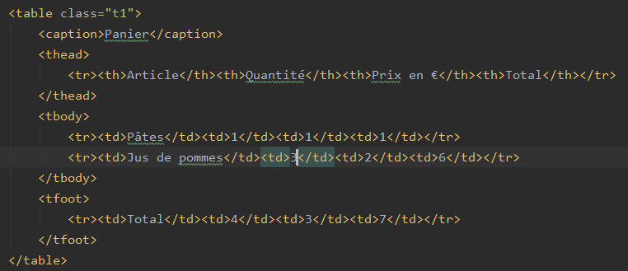
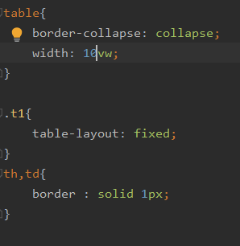
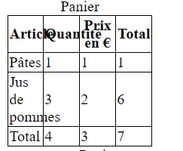
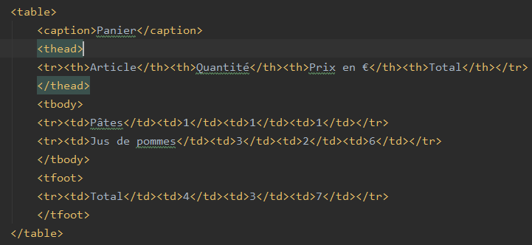
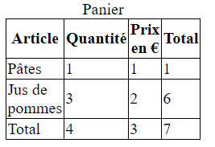
Les tableaux

Slide 41
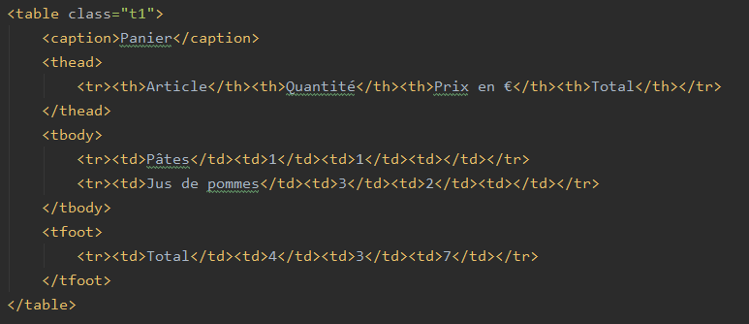
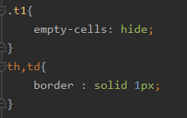
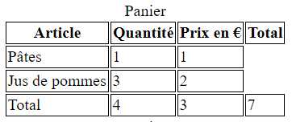
Les tableaux
Comment gérer les espaces vides dans des cellules?
Propriété : empty-cells.
Permet d’afficher l’arrière-plan et les bordures d’une cellule sans contenu.
Prend les valeurs :
show : valeur par défaut. Les bordures et l’arrière-plan des cellules vides sont visibles.
hide : Les bordures et l’arrière-plan des cellules vides ne sont pas affichés.

Slide 42
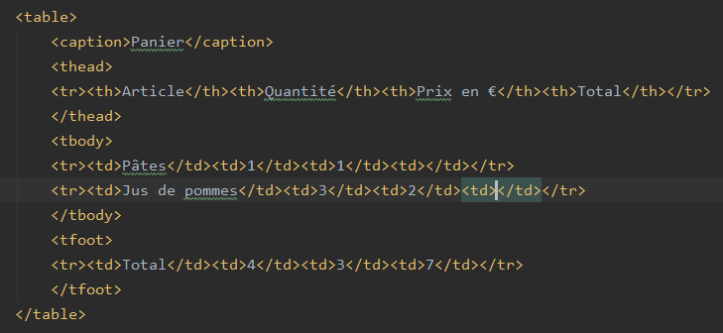
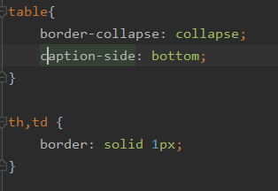
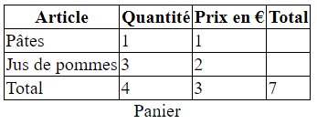
Les tableaux
Placer la légende du tableau
Propriété : caption-side;
Permet de choisir où afficher la légende d’un tableau.
Prends les valeurs :
top : valeur par défaut. La légende est positionnée au-dessus du tableau.
bottom : La légende est positionnée en dessous du tableau.

Slide 43
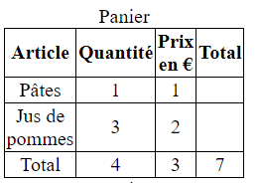
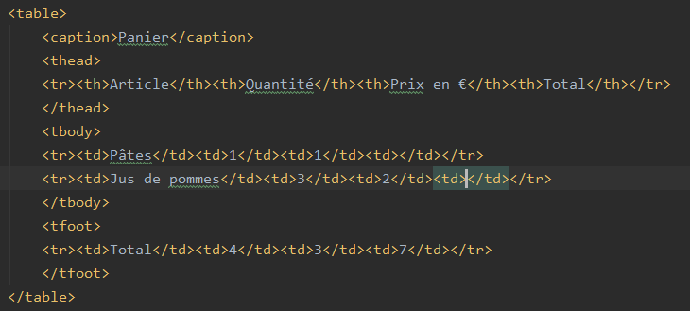
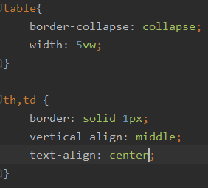
Les tableaux
Aligner le contenu dans les cellules
Propriété : vertical-align;
Permet de définir l’alignement vertical.
Prends les valeurs :
top : Contenu de la cellule se place en haut de la cellule.
middle : Contenu de la cellule se place au milieu de la cellule.
bottom : Contenu de la cellule se place en bas de la cellule.

Slide 44
Quiz
Quel est le rôle du CSS?
Complète l’HTML et permet la mise en forme de la page web.
Il est recommandé d’écrire le code CSS dans :
Un fichier .CSS, facilite la maintenance et permet d’être utilisé sur l’ensemble du site.
Quel terme utilise-t’on pour identifier les éléments pour lesquels appliquer un style?
Un sélecteur.
Est-ce qu’un style est uniquement applicable à une balise HTML existante?
Non, on peut en définir des spécifiques grâce aux class et id par exemple.
Comment centrer du texte dans un paragraphe?
Dans le CSS : p
{
text-align=center;
}

